Slide 1


ПРОФИЛЬНАЯ ЛЕНТА
БИЗНЕС-НОВОСТЕЙ
ДЛЯ КЛИЕНТОВ
БАНКА ВТБ
MORE.Tech 4.0
Трек 2 - DATA
Команда
«Куб в квадрате»
Спикер: Гриднев Александр

Slide 2
ПОСТАВЛЕННАЯ ПРОБЛЕМА
БОЛЬШОЙ ПОТОК ИНФОРМАЦИИ И
ОГРАНИЧЕННОЕ ВРЕМЯ ИССЛЕДОВАНИЯ
ЗАМЕДЛЕНИЕ КРИТИЧЕСКИ ВАЖНОЙ СКОРОСТИ ПРИНЯТИЯ РЕШЕНИЙ
УМЕНЬШЕНИЕ ЭФФЕКТИВНОСТИ БИЗНЕСА ИЗ-ЗА ВЫСОКОЙ СЛОЖНОСТИ МОНИТОРИНГА СИТУАЦИИ

Slide 3
ПРЕДЛАГАЕМОЕ РЕШЕНИЕ
УВЕЛИЧЕНИЕ ЭФФЕКТИВНОСТИ РАБОТЫ СОТРУДНИКА И, КАК СЛЕДСТВИЕ, БИЗНЕСА
БЫСТРАЯ, КАЧЕСТВЕННАЯ И СВОЕВРЕМЕННАЯ ОЦЕНКА СИТУАЦИИ ВОКРУГ ВАС
МОДЕЛЬ, УЧИТЫВАЮЩАЯ ЧАСТОТУ ОБСУЖДЕНИЯ РАЗЛИЧНЫХ БИЗНЕС-ПРОЦЕССАХ И ВАШИ ЛИЧНЫЕ ИНТЕРЕСЫ

Slide 4
ПРЕДЛАГАЕМОЕ РЕШЕНИЕ
МАССА НОВОСТЕЙ ИЗ РАЗЛИЧНЫХ ИСТОЧНИКОВ
МОДЕЛЬ
СБОР И СТРУКТУРИРОВАНИЕ РАЗЛИЧНЫХ СТАТЕЙ
АНАЛИЗ НАИБОЛЕЕ ОБСУЖДАЕМЫХ ТЕМ
ПОДБОР СТАТЕЙ ПО ОПИСАНИЮ СПЕЦИАЛЬНОСТИ
ВАЖНАЯ И АКТУАЛЬНАЯ ИНФОРМАЦИЯ

Slide 5
ОСОБЕННОСТИ РЕШЕНИЯ
АВТОМАТИЧЕСКАЯ СВОЕВРЕМЕННАЯ ЗАГРУЗКА НОВОСТЕЙ В ДЕНЬ ИХ ВЫХОДА
ВОЗМОЖНОСТЬ НАСТРАИВАТЬ РЕЗУЛЬТАТЫ РАБОТЫ МОДЕЛИ ПОД СЕБЯ С ПРЕДСКАЗУЕМЫМ РЕЗУЛЬТАТОМ
НЕОГРАНИЧЕННЫЕ ВОЗМОЖНОСТИ
ДЛЯ УДОБНОГО РАСШИРЕНИЯ КАК ПРОФИЛЕЙ ПОЛЬЗОВАТЕЛЕЙ, ТАК И ДАННЫХ ДЛЯ ОБУЧЕНИЯ

Slide 6


РЕАЛИЗАЦИЯ РЕШЕНИЯ
API
JAVA
SPRING
JSOUP
PYTHON
PYMORPHY2
REGEX
МОДЕЛЬ

Slide 7
КОНКУРЕНТЫ И АНАЛОГИ
ОСНОВНЫЕ АНАЛОГИ – ПРОФИЛЬНЫЕ НОВОСТНЫЕ ИЗДАНИЯ
1. СБОР ДАННЫХ СРАЗУ СО МНОГИХ АВТОРИТЕТНЫХ ИСТОЧНИКОВ
2. ИНДИВИДУАЛЬНЫЙ ПОДБОР НОВОСТЕЙ
3. ОТБОР НАИБОЛЕЕ ВАЖНЫХ НОВОСТЕЙ БЕЗ ДУБЛИРОВАНИЯ ИНФОРМАЦИИ
1. ПРИВЫЧНЫЙ ФОРМАТ
2. ВЫСОКИЙ РЕЙТИНГ И ДОВЕРИЕ
ИЗДАНИЯ
МОДЕЛЬ
1. БОЛЬШОЙ ПОТОК ДАННЫХ – МОЖНО УПУСТИТЬ ВАЖНУЮ НОВОСТЬ
2. ОТСУТСТВИЕ ГИБКИХ НАСТРОЕК ПОД КОНКРЕТНОГО ПОЛЬЗОВАТЕЛЯ
1. ВЕРОЯТНОСТЬ НЕТОЧНОГО ПОДБОРА НА ПЕРВЫХ ЭТАПАХ РАБОТЫ

Slide 8
МАСШТАБИРУЕМОСТЬ
УВЕЛИЧЕНИЕ КОЛИЧЕСТВА РОЛЕЙ В МОДЕЛИ
РАСШИРЕНИЕ ОБЛАСТИ ПОИСКА
И ОБРАБОТКИ НОВОСТЕЙ
СОЗДАНИЕ УДОБНЫХ ИНТЕРФЕЙСОВ
ДЛЯ РАБОТЫ С МОДЕЛЬЮ
КАЧЕСТВЕННОЕ УЛУЧШЕНИЕ РАБОТЫ МОДЕЛИ

Slide 9
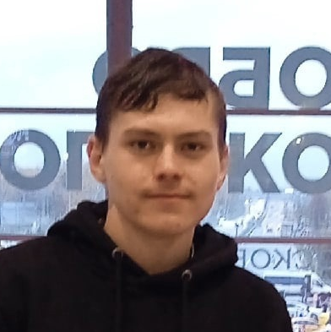
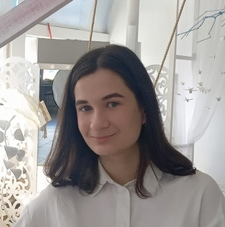
КОМАНДА «КУБ В КВАДРАТЕ»
ГРИДНЕВ АЛЕКСАНДР
ПРОСКУРИНА СОФЬЯ
DATA SCIENTIST
ОБРАБОТКА ДАТАСЕТА
РАЗРАБОТКА МОДЕЛИ
DATA-АНАЛИТИК
РАЗРАБОТКА API
СОЗДАНИЕ ДАТАСЕТА

Slide 10
ПРОФИЛЬНАЯ ЛЕНТА БИЗНЕС-НОВОСТЕЙ ДЛЯ КЛИЕНТОВ БАНКА ВТБ
Команда
«Куб в квадрате»
Гриднев Александр (спикер)
VK: https://vk.com/goalkepper2002
Проскурина Софья
VK: https://vk.com/sonp2401
MORE.Tech 4.0
Трек 2 - DATA

